Slide 1
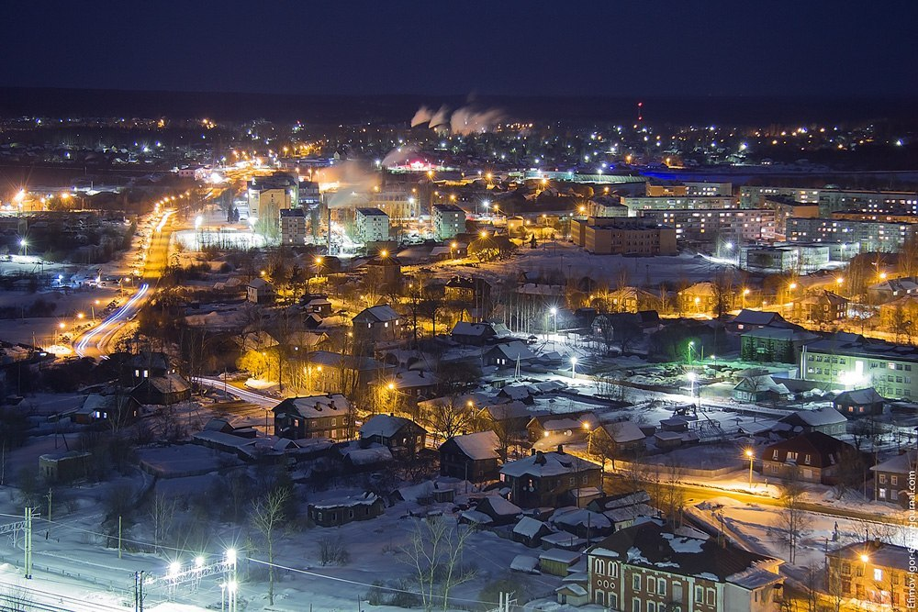
Окуловское городское поселение
Проект бюджета городского поселения на 2024 год и на плановый период
2025 и 2026 годов

Slide 2
Динамика бюджета городского поселения, тыс. рублей
Окуловское городское поселение

Slide 3
ДОХОДЫ

Slide 4
Нормативы зачислений налоговых и неналоговых доходов в бюджет городского поселения
Налоги и сборы, установленные законодательством |  | Бюджет поселения
 | 1. Акцизы, в том числе
 | доходы от уплаты акцизов на нефтепродукты | 0,1855 %
 | 2. Налог на доходы физических лиц | 10 %
 | 3. Налоги со специальными налоговыми режимами:
 | единый сельскохозяйственный налог | 50 %
 | 1. Налог на имущество физических лиц | 100 %
 | 2. Земельный налог | 100 %
Неналоговые доходы |  | Бюджет поселения
1. Доходы от использования имущества, находящегося в муниципальной собственности |  | 100 %
2. Доходы от продажи материальных и нематериальных активов |  | 100 %
Федеральные
Местные
Окуловское городское поселение

Slide 5
Структура доходов бюджета городского поселения
Доходы бюджета
Налоговые доходы
Неналоговые доходы
Безвозмездные поступления
Поступления от уплаты
налогов, установленных
Налоговым кодексом
Российской Федерации:
Акцизы
Налог на доходы физических лиц
Налог на имущество физических лиц
Земельный налог
Единый сельскохозяйственный налог
Прочие налоговые доходы
Поступления от уплаты
других платежей и сборов,
установленных
Законодательством
Российской Федерации,
а также
штрафов за нарушение
законодательства:
Доходы от сдачи в аренду земельных участков и муниципального имущества
Доходы от продажи материальных и нематериальных активов
Штрафные санкции
Другие
Поступления от
других бюджетов
бюджетной системы
(межбюджетные
трансферты).
Окуловское городское поселение

Slide 6
Структура доходов бюджета городского поселения, тыс. рублей
Окуловское городское поселение

Slide 7
Структура доходной части бюджета городского поселения (проект 2024 года)
Окуловское городское поселение

Slide 8
Динамика поступления налоговых доходов бюджета городского поселения, тыс. рублей
Окуловское городское поселение

Slide 9
Динамика поступления неналоговых доходов бюджета городского поселения, тыс. рублей
Окуловское городское поселение

Slide 10
Объем безвозмездных поступлений в бюджет городского поселения, тыс. руб.
Окуловское городское поселение

Slide 11
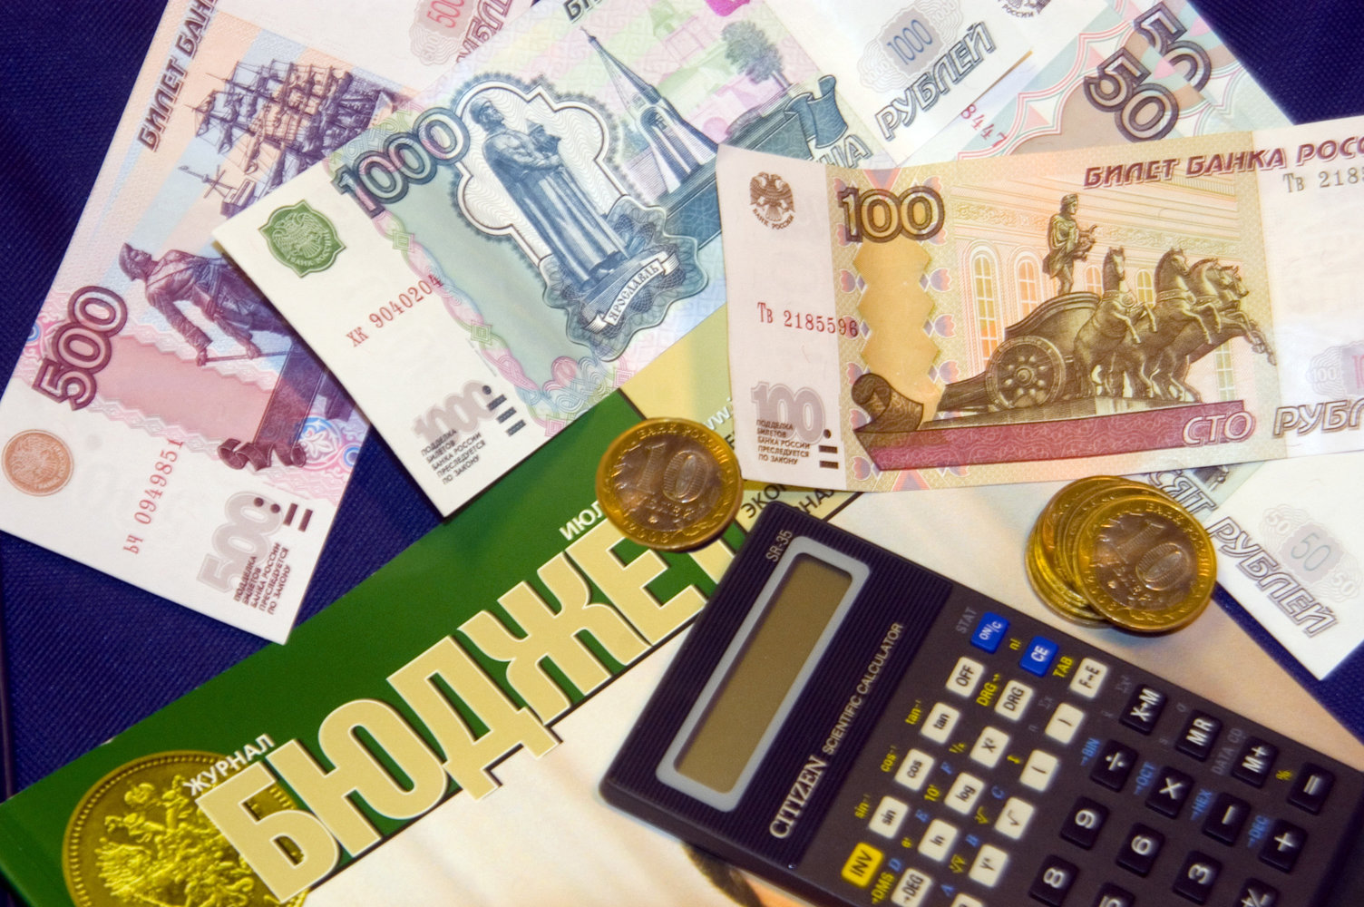
РАСХОДЫ

Slide 12
Динамика расходов бюджета городского поселения, млн. руб.
Окуловское городское поселение

Slide 13
Структура расходов бюджета городского поселения
на 2024 год и на плановый период 2025и 2026 годов, тыс. руб.
Раздел | Наименование | 2024 год | 2025 год | 2026 год
01 | ОБЩЕГОСУДАРСТВЕННЫЕ ВОПРОСЫ | 4 476,3 | 4 070,0 | 4 130,0
03 | НАЦИОНАЛЬНАЯ БЕЗОПАСНОСТЬ И ПРАВООХРАНИТЕЛЬНАЯ ДЕЯТЕЛЬНОСТЬ | 1 376,0 | 1 926,0 | 1 926,0
04 | НАЦИОНАЛЬНАЯ ЭКОНОМИКА | 18 106,9 | 11 633,3 | 11 633,3
05 | ЖИЛИЩНО-КОММУНАЛЬНОЕ ХОЗЯЙСТВО | 34 491,6 | 32 482,0 | 25 082,0
08 | КУЛЬТУРА, КИНЕМАТОГРАФИЯ | 210,0 | 210, 0 | 210,0
11 | ФИЗИЧЕСКАЯ КУЛЬТУРА И СПОРТ | 165,0 | 165,0 | 165,0
 | УСЛОВНО УТВЕРЖДЕННЫЕ РАСХОДЫ | 0,0 | 1 254,1 | 9 073,3
ИТОГО |  | 58 825,8 | 51 740,4 | 52 219,6
Окуловское городское поселение

Slide 14
Структура расходов бюджета городского поселения на 2024 год
Окуловское городское поселение

Slide 15
Динамика расходов бюджета городского поселения по разделу «Общегосударственные вопросы», тыс. рублей
Окуловское городское поселение

Slide 16
Динамика расходов бюджета городского поселения по разделу «Национальная безопасность и правоохранительная деятельность», тыс. рублей
Окуловское городское поселение

Slide 17
Динамика расходов бюджета городского поселения по разделу «Национальная экономика», тыс. рублей
Окуловское городское поселение

Slide 18
Дорожный фонд городского поселения
Акцизы на нефтепродукты
Поступления в виде субсидий из бюджетов бюджетной системы РФ на финансовое обеспечение дорожной деятельности в отношении автомобильных дорог общего пользования местного значения
Безвозмедные поступления от физических и юридических лиц на финансовое обеспечение дорожной деятельности, иные межбюджетные трансферты из бюджета муниципального района
Решение Совета депутатов от 12.12.2013
№ 201
Денежные средства, поступающие в местный бюджет от уплаты неустоек (штрафов, пеней), а также от возмещения убытков муниципального заказчика, взысканные в установленном порядке в связи с нарушением исполнителем (подрядчиком) условий муниципального контракта или иных договоров, финансируемых за счет средств муниципального дорожного фонда, или в связи с уклонением от заключения таких контрактов и иных договоров
Плановые поступления налога на доходы физических лиц в размере не более 50%
Неиспользованный остаток бюджетных ассигнований по состоянию на 31 декабря года, предшествующего очередному финансовому году, полученный из областного бюджета на осуществление дорожной деятельности
Дорожный фонд – часть средств бюджета городского поселения, подлежащая использованию в целях финансового обеспечения дорожной деятельности в отношении автомобильных дорог общего пользования местного значения
Всего доходы дорожного фонда, тыс. рублей
2024 год | 2025 год | 2026 год
17 511,9 (в т.ч. 5 599,0-субсидии) | 11 148,3 (в т.ч. 3 733,0-субсидии) | 11 148,3 (в т.ч. 3 733,0-субсидии)
Окуловское городское поселение

Slide 19
Структура расходов по подразделу «Дорожное хозяйство (дорожные фонды)» на 2024 год (тыс. руб.)
Окуловское городское поселение

Slide 20
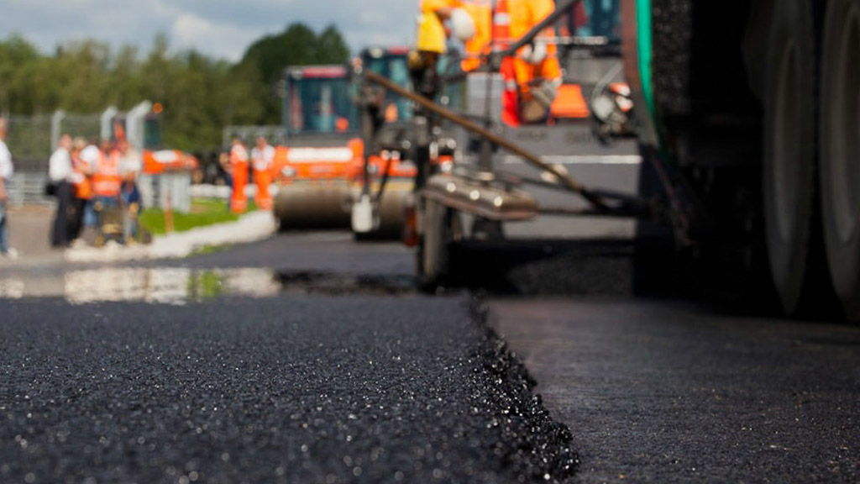
Дорожная деятельность
В г. Окуловка в 2024 году планируется отремонтировать переулок Речной.
На территории Окуловского городского поселения будет продолжена реализация регионального проекта «Дорога к дому».
2 799 500 рублей – субсидия из областного бюджета, 147 342,11 рублей – местный бюджет. В ходе мониторинга будет определен перечень улиц для участия в проекте.
Окуловское городское поселение

Slide 21
Динамика расходов бюджета городского поселения по разделу «Жилищно-коммунальное хозяйство», тыс. рублей
Окуловское городское поселение

Slide 22
Объемы бюджетных ассигнований на реализацию муниципальных программ городского поселения, тыс. рублей
Наименование муниципальных программ | Проект бюджета 2024 год | Проект бюджета 2025 год | Проект бюджета 2026 год
Формирование современной городской среды на территории Окуловского городского поселения на 2018-2024 годы | 4 626,7 | 0,0 | 0,0
Ремонт и содержание автомобильных дорог общего пользования местного значения в границах Окуловского городского поселения на 2019-2026 годы | 16 401,9 | 10 638,3 | 10 638,3
Благоустройство территории Окуловского городского поселения на 2024-2026 годы | 13 057,0 | 16 282,0 | 8 782,0
Усиление противопожарной защиты на территории городского поселения на 2019-2026 годы | 200,0 | 450,0 | 450,0
Обеспечение благоустроенными жилыми помещениями граждан на территории Окуловского городского поселения на 2017-2026 годы | 2 600,0 | 2 600,0 | 2 600,0
Улучшение жилищных условий граждан и повышение качества жилищно-коммунальных услуг в Окуловском городском поселении на 2018-2026 годы | 5 944,7 | 4 200,0 | 4 200,0
Градостроительная политика на территории Окуловского городского поселения на 2024-2028 годы | 430,0 | 670,0 | 730,0
Повышение безопасности дорожного движения на территории Окуловского городского поселения на 2024-2026 годы | 1 110,0 | 510,0 | 510,0
Капитальный и текущий ремонт муниципального жилого фонда в Окуловском городском поселении на 2024-2026 годы | 2 749,0 | 2 500,0 | 2 500,0
Развитие системы управления муниципальным имуществом в Окуловском городском поселении на 2024-2026 годы | 3 984,0 | 3 710,0 | 3 710,0
Создание, модернизация и поддержание в постоянной готовности местной системы оповещения Окуловского городского поселения на 2020-2026 годы | 300,0 | 600,0 | 600,0
Развитие добровольных народных дружин на территории Окуловского городского поселения на 2023 -2026 годы | 876,0 | 876,0 | 876,0
Итого | 52 279,3 | 43 036,3 | 35 596,3

Slide 23
Внепрограммные расходы городского поселения
Резервные фонды местных администраций
2024 г – 150 тыс. руб.
2025 г – 150 тыс. руб.
2026 г – 150 тыс. руб.
Межбюджетные трансферты
на осуществление полномочий по решению вопросов местного значения
2024 – 482,3 тыс. руб.
Непрограммные расходы бюджета, тыс. руб.
2024 год | 6 546,5
2025 год | 7 450,0
2026 год | 7 550,0
Мероприятия в сфере культуры
2024 г – 210 тыс. руб.
2025 г – 210 тыс. руб.
2026 г – 210 тыс. руб.
Мероприятия в области физической культуры
2024 г – 165 тыс. руб.
2025 г – 165 тыс. руб.
2026 г – 165 тыс. руб.
Обеспечение деятельности подведомственных учреждений
2024 г – 5 514,2 тыс. руб.
2025 г – 6 900,0 тыс. руб.
2026 г – 7 000,0 тыс. руб.
Условно утвержденные расходы
2025 г – 1 254,1 тыс. руб.
2026 г – 9 073,3 тыс. руб.
На осуществление регулярных перевозок пассажиров и багажа
2024 г – 25 тыс. руб.
2025 г – 25 тыс. руб.
2026 г – 25 тыс. руб.
Окуловское городское поселение

Slide 24
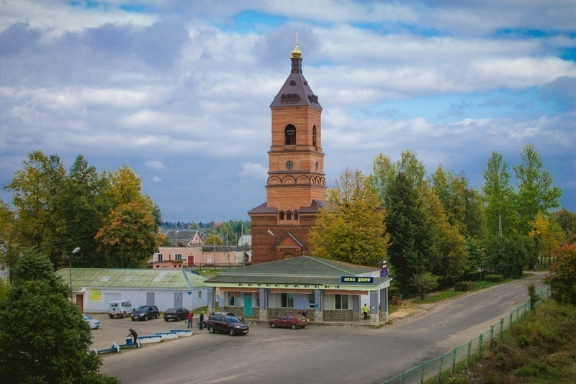
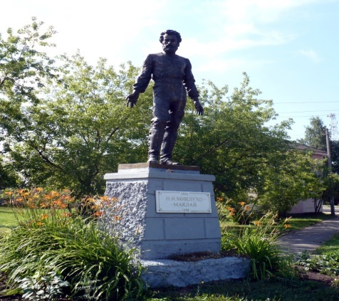
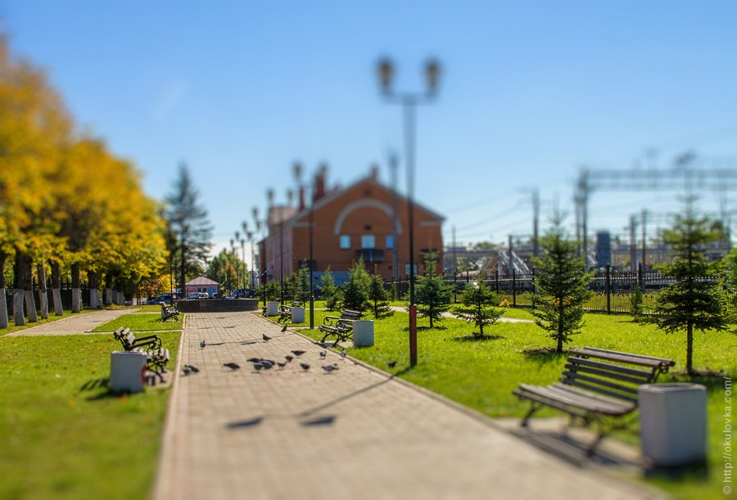
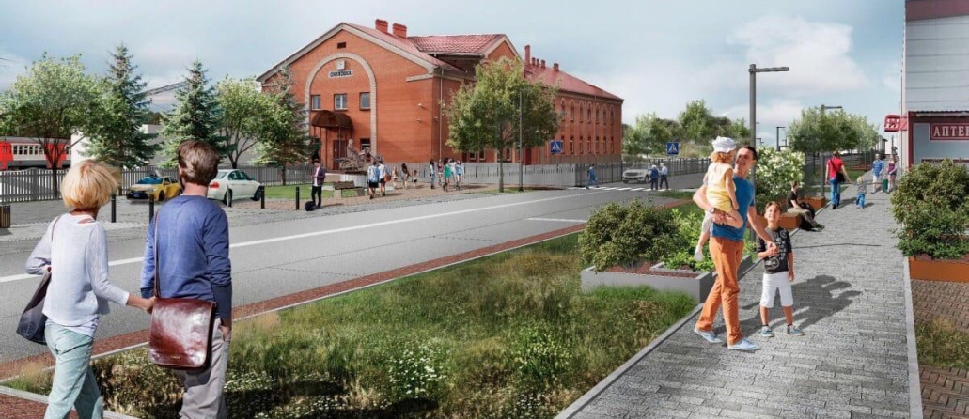
Спасибо за внимание!

